Slide 1


Slide 2


শুভেচ্ছা

Slide 3

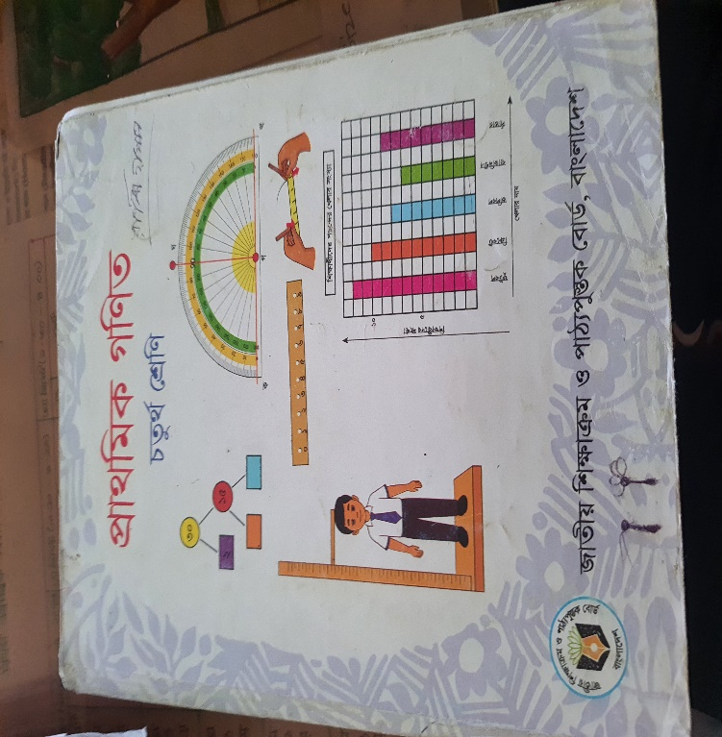

পরিচিতি
মুক্তা মনি
প্রধান শিক্ষক
আটাশিয়া সর.প্রাথ.বিদ্যালয়
শিবপুর,নরসিংদী।
পাঠ শিরোনামঃ সাধারণ ভগ্নাংশ
শ্রেণিঃ ৫ম
বিষয়ঃ প্রাথমিক গণিত
অধ্যায়ঃ ৭
পাঠ্যাংশঃ সাধারণ ভগ্নাংশ,পাঠ-১
সময়ঃ ৪৫ মিনিট, পৃষ্ঠাঃ ৯৭-৯৮
তারিখঃ --/--/২০২৬

Slide 4
শিখনফল
শিখনফল
১. ভগ্নাংশের ধারণা ব্যাখ্যা করতে পারবে।
২. প্রকৃত ও অপ্রকৃত ভগ্নাংশ কী তা বলতে ও চিহ্নিত করতে পারবে।

Slide 5
পূর্বজ্ঞান যাচাই
ভগ্নাংশ কী ?
ভগ্নাংশ সম্পর্কে আমরা ৩য় শ্রেণিতে কী কী জেনেছি?মনে আছে ?বলি-
ভগ্নাংশের বিভিন্ন অংশের নাম মনে করি , বলতে চেষ্টা করি ।

Slide 6
আজকের পাঠ-
সাধারণ ভগ্নাংশ

Slide 7
কোন বস্তুকে একাধিক সমানভাবে ভাগ করে আমরা কীভাবে প্রকাশ করতে পারি ?
১
৪
আমরা ভগ্নাংশে প্রকাশ করতে পারি

Slide 8
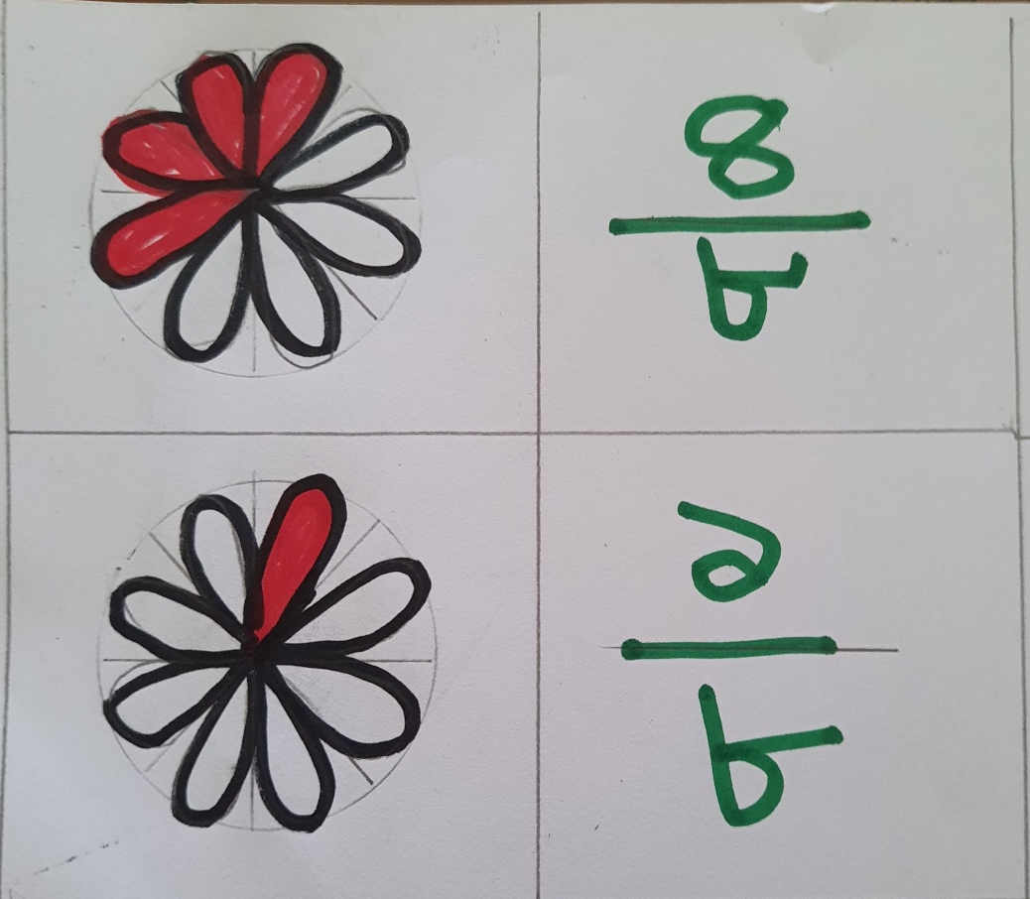
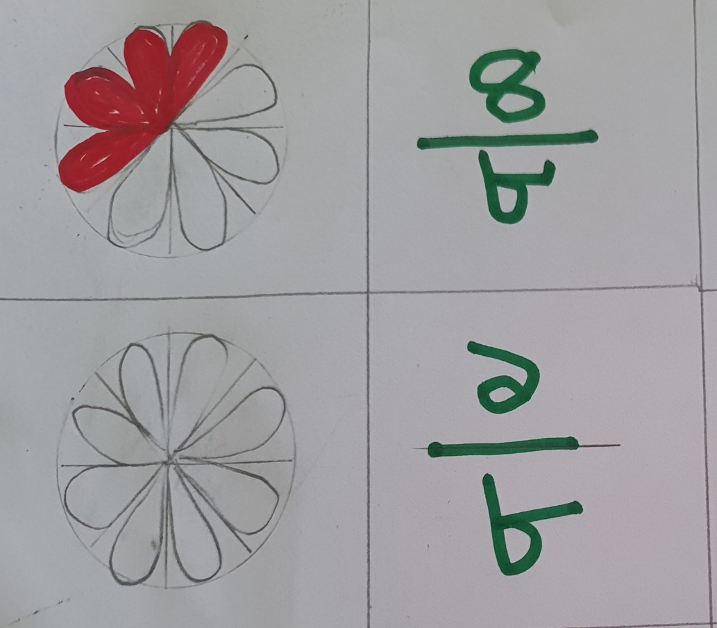
ছবির পাশে দেয়া ভগ্নাংশগুলো প্রকাশের জন্য ছবির নির্দিষ্ট অংশ রং করি।

Slide 9
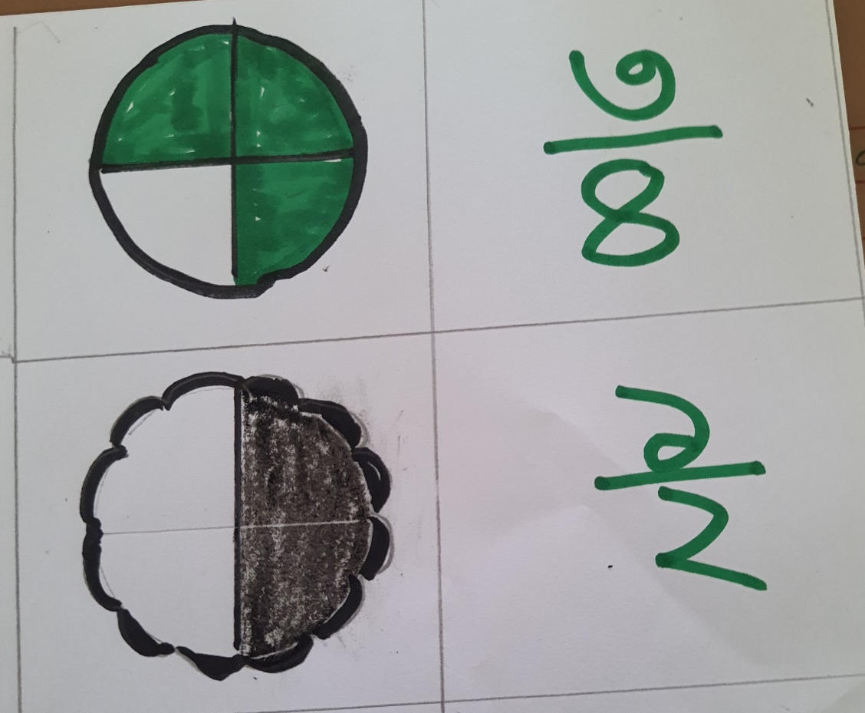

খালিঘরে ভগ্নাংশ লিখি

Slide 10
ফুলটির কত ভাগের কত অংশ হলুদ রং করা হয়েছে ?
৩
৮

Slide 11
চলো নিচের ছবির রং করা অংশকে ভগ্নাংশে লিখে প্রকাশ করি।
৪
৬

Slide 12
চলো নিচের ছবির রং করা অংশকে ভগ্নাংশে লিখে প্রকাশ করি।
১১
২৫

Slide 13
চলো নিচের ছবির রং করা অংশকে ভগ্নাংশে লিখে প্রকাশ করি।
৯
১২

Slide 14
খালিঘরে ভগ্নাংশ লিখি
৩
৮
৭
১০
৮
১২

Slide 15
৪
চলো আমরা নিচের ভগ্নাংশগুলো রং করি
১ মিটার
২মিটার
৩
৫
৫
৫
৭
৫
১ এর চেয়ে ছোট, ১ এর সমান এবং ১ এর চেয়ে বড়ো এমন নানা রকম ভগ্নাংশ দেখতে পাচ্ছি।

Slide 16
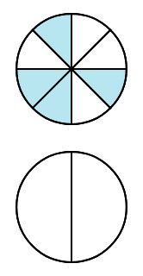
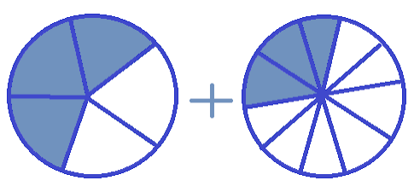
চলো আমরা নিচের ভগ্নাংশগুলো রং করি

Slide 17
এই বিভিন্ন রকম ভগ্নাংশগুলোকে নিচের মতোকরে দুইটি দলে ভাগ করা যায়।
১ এর সমানভগ্নাংশ ( লব=হর)
১ এর চেয়ে ছোট ভগ্নাংশ ( লব<হর)
৫
৩
ক্ষুদ্রতর
সমান
৫
৫
বৃহত্তর
৩
৩
১
২
৬
৫
৪
২
৩
৭
৫
৪
২
৩
৭
৫
৪
২
৩
৭
প্রকৃত ভগ্নাংশ
অপ্রকৃত ভগ্নাংশ

Slide 18
১ এর চেয়ে বড়ো ভগ্নাংশ ( লব>হর)
৭
বৃহত্তর
৫
ক্ষুদ্রতর
৭
৫
৩
৪
৯
৫
৪
২
৩
৭
অপ্রকৃত ভগ্নাংশ

Slide 19
১ এর চেয়ে ছোট ভগ্নাংশ প্রকৃত ভগ্নাংশ এবং
১ এর সমান ভগ্নাংশ বা
১ এর চেয়ে বড়ো ভগ্নাংশকে অপ্রকৃত ভগ্নাংশ বলে।

Slide 20
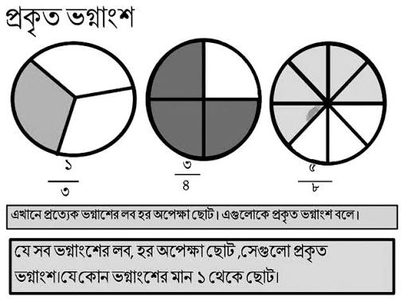
প্রকৃত ভগ্নাংশ

Slide 21

দলীয় কাজ
১.শাপলা
২.জবা
৫ টি প্রকৃত ভগ্নাংশ লিখ।
৫ টি অপ্রকৃত ভগ্নাংশ লিখ।

Slide 22

মূল্যায়ন
সঠিক উত্তরে টিক ( ) চিহ্ন দাও ।
১.কোনটি প্রকৃত ভগ্নাংশ ?
ক. ১ খ. গ. ঘ.
২. কোনটি অপ্রকৃত ভগ্নাংশ ?
ক. খ. গ. ঘ.
৩
৪
৭
৫
৭
৪
৩
৭
২
১
৯
৩
৭
৩

Slide 23

বাড়ির কাজ
১) ৫ টি প্রকৃত ভগ্নাংশ এবং ৫ টি অপ্রকৃত ভগ্নাংশ লিখে আনবে।

Slide 24

বিদায়
ধন্যবাদ

